Slide 1
SZKOLNY TYDZIEŃ KARIER
31.03.-04.04.2025r.

Slide 2
Szkolny Tydzień Karier
Uczniowie klas 1-3 realizowali z wychowawcami scenariusz „Każdy zawód jest ważny”
i zapoznawali się z zawodami osób pracujących w szkole. Poznawali pracę i zadania zawodowe nauczycieli, pedagoga, psychologa, logopedy, dyrektora, sekretarki, nauczycieli świetlicy, bibliotekarki, kucharza, konserwatora, woźnej, sprzątaczek, pielęgniarki.
W klasach 4-5 uczniowie podczas zajęć z wychowawcą zrealizowali scenariusz „Kto tutaj pracuje?” poznawali zawody związane z różnymi miejscami pracy jak szpital, szkoła, teatr, restauracja, centrum handlowe.
W klasach 5-7 uczniowie podczas zajęć z wychowawcą zrealizowali scenariusz „Każdy przedmiot ma znaczenia” i poznawali z jakich przedmiotów szkolnych wiedza i umiejętności przydają się w wykonywaniu różnych zawodów.
W klasach 8 uczniowie podczas zajęć z wychowawcą zrealizowali scenariusz „Jak działać efektywnie i nie marnować czasu?” i zapoznawali się z różnymi metodami zarządzania czasem.
Na lekcjach przedmiotowych uczniowie wspólnie z nauczycielami oglądali filmy przedstawiające zawody związane z danym przedmiotem szkolnym.
Wydarzeniu towarzyszyła wystawa plastycznych prac wykonanych przez uczniów podczas zajęć w ramach Szkolnego Tygodnia Karier prezentujących różnorodne zawody.
W holu szkoły podczas przerw prezentowano filmiki „Kim chciałbym zostać w przyszłości?”- wypowiedzi uczniów innych szkół oraz dzieci przedszkoli.

Slide 3
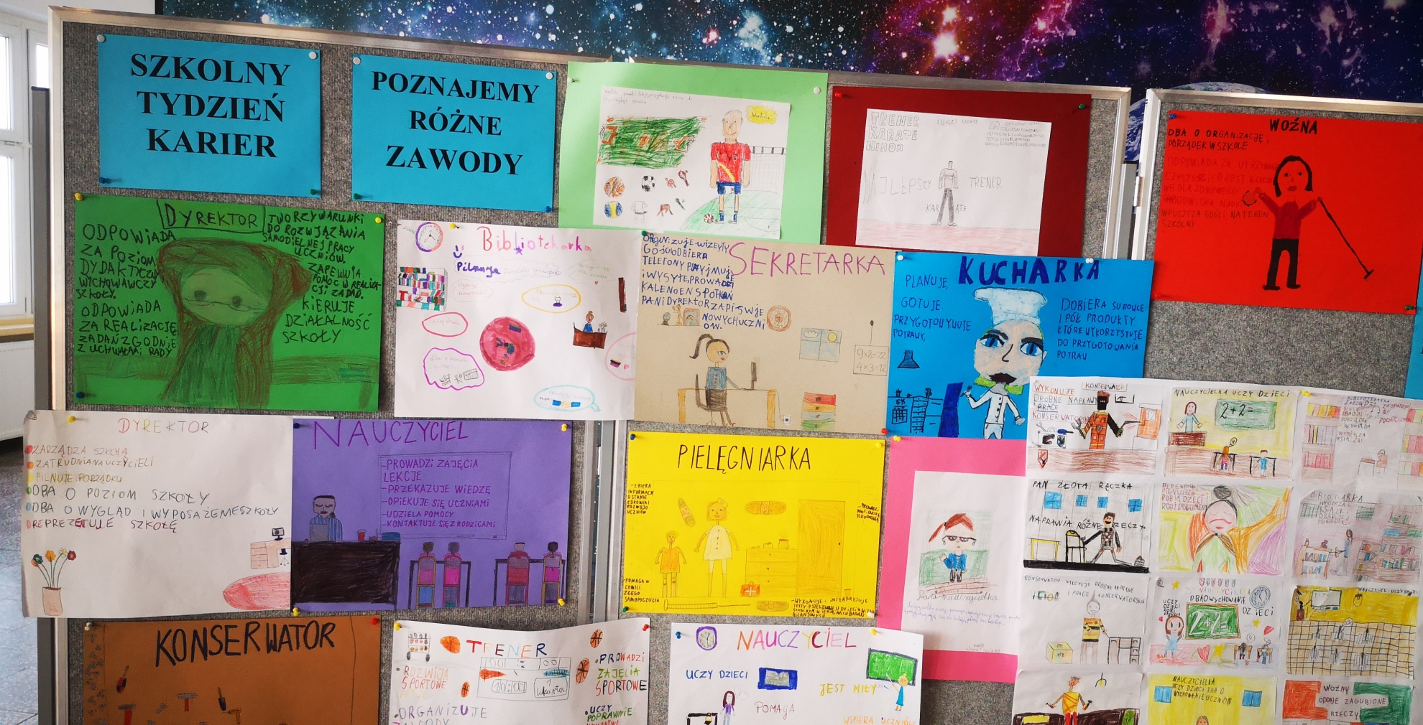
wystawa prac plastycznych prezentujących zawody poznane przez uczniów klas 1-8 w ramach zajęć z wychowawcami i nauczycielami przedmiotów

Slide 4
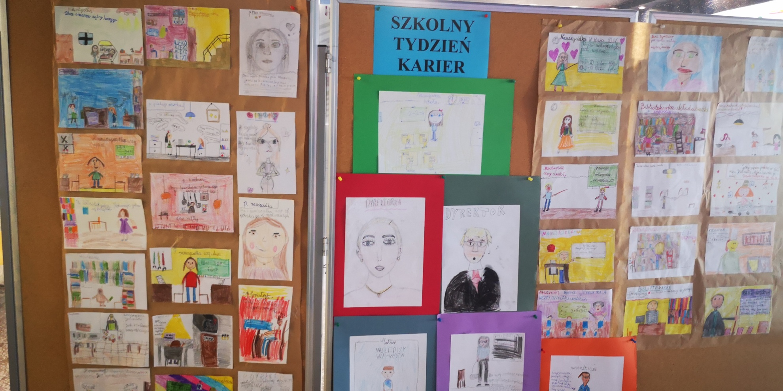
wystawa prac plastycznych prezentujących zawody poznane przez uczniów klas 1-8 w ramach zajęć z wychowawcami i nauczycielami przedmiotów

Slide 5
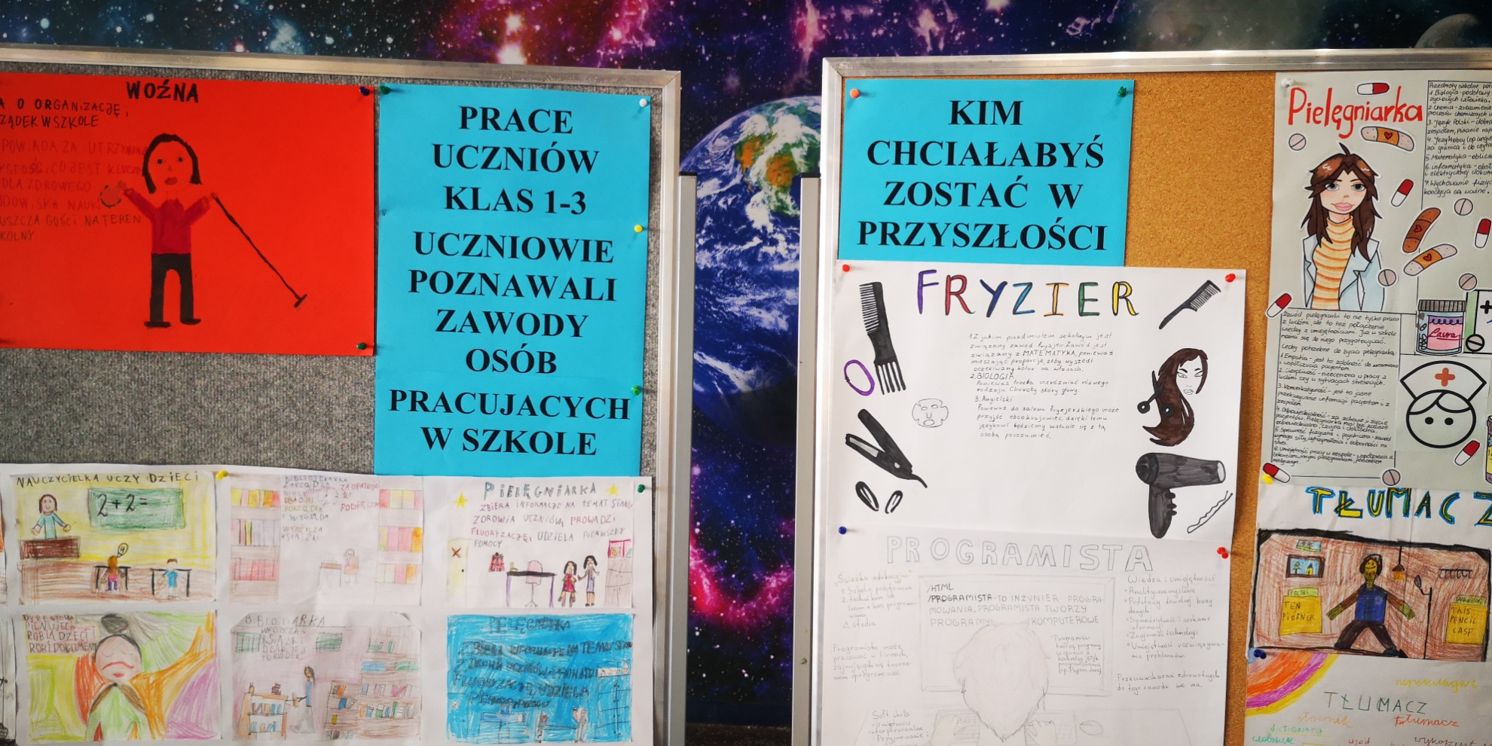
wystawa prac plastycznych prezentujących zawody poznane przez uczniów klas 1-8 w ramach zajęć z wychowawcami i nauczycielami przedmiotów

Slide 6
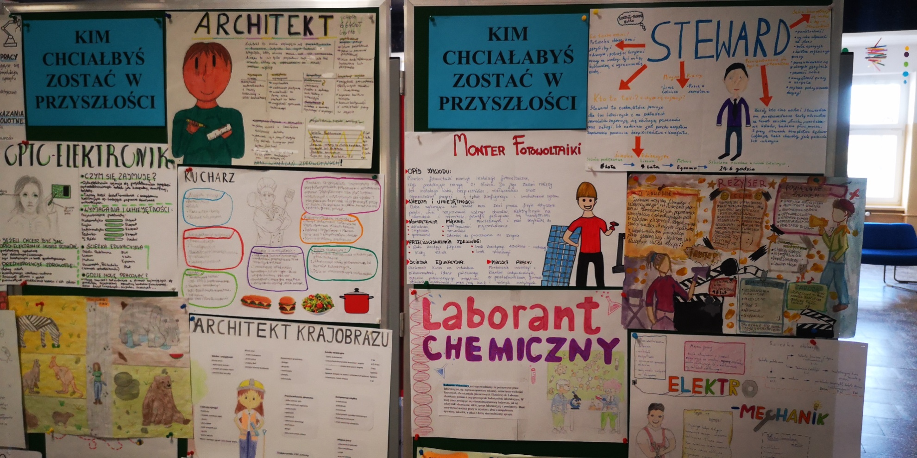
wystawa prac plastycznych prezentujących zawody poznane przez uczniów klas 1-8 w ramach zajęć z wychowawcami i nauczycielami przedmiotów

Slide 7
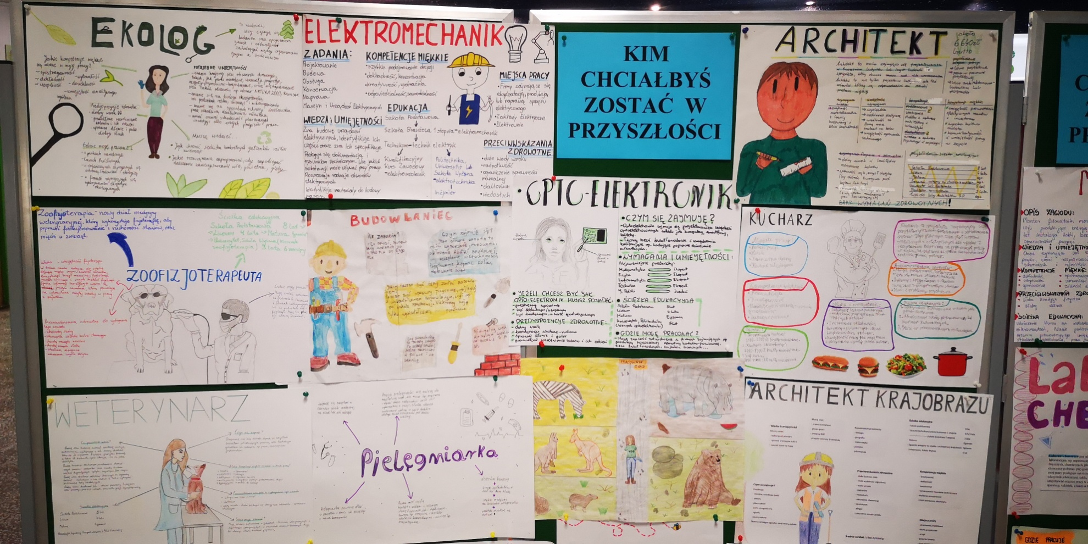
wystawa prac plastycznych prezentujących zawody poznane przez uczniów klas 1-8 w ramach zajęć z wychowawcami i nauczycielami przedmiotów

Slide 8
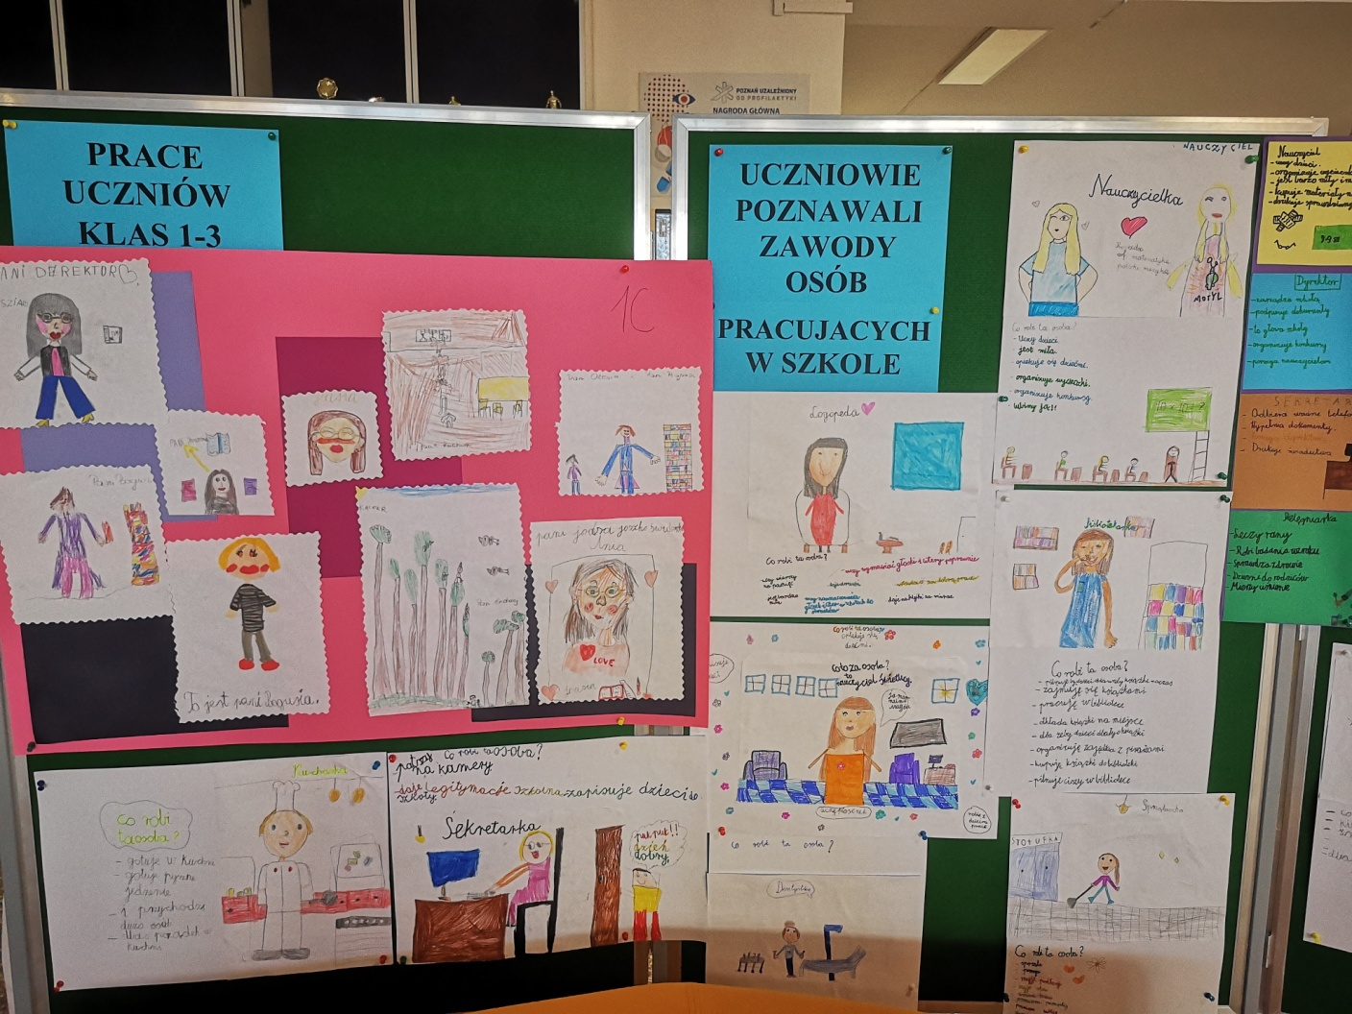
wystawa prac plastycznych prezentujących zawody poznane przez uczniów klas 1-8 w ramach zajęć z wychowawcami i nauczycielami przedmiotów

Slide 9
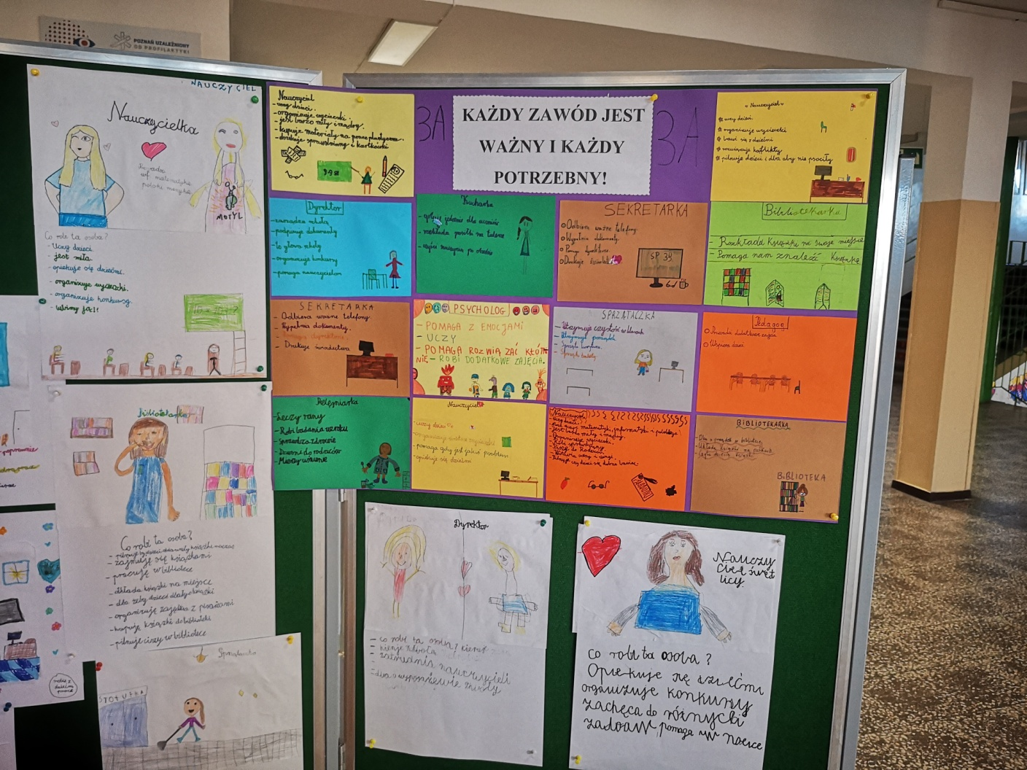
wystawa prac plastycznych prezentujących zawody poznane przez uczniów klas 1-8 w ramach zajęć z wychowawcami i nauczycielami przedmiotów

Slide 10
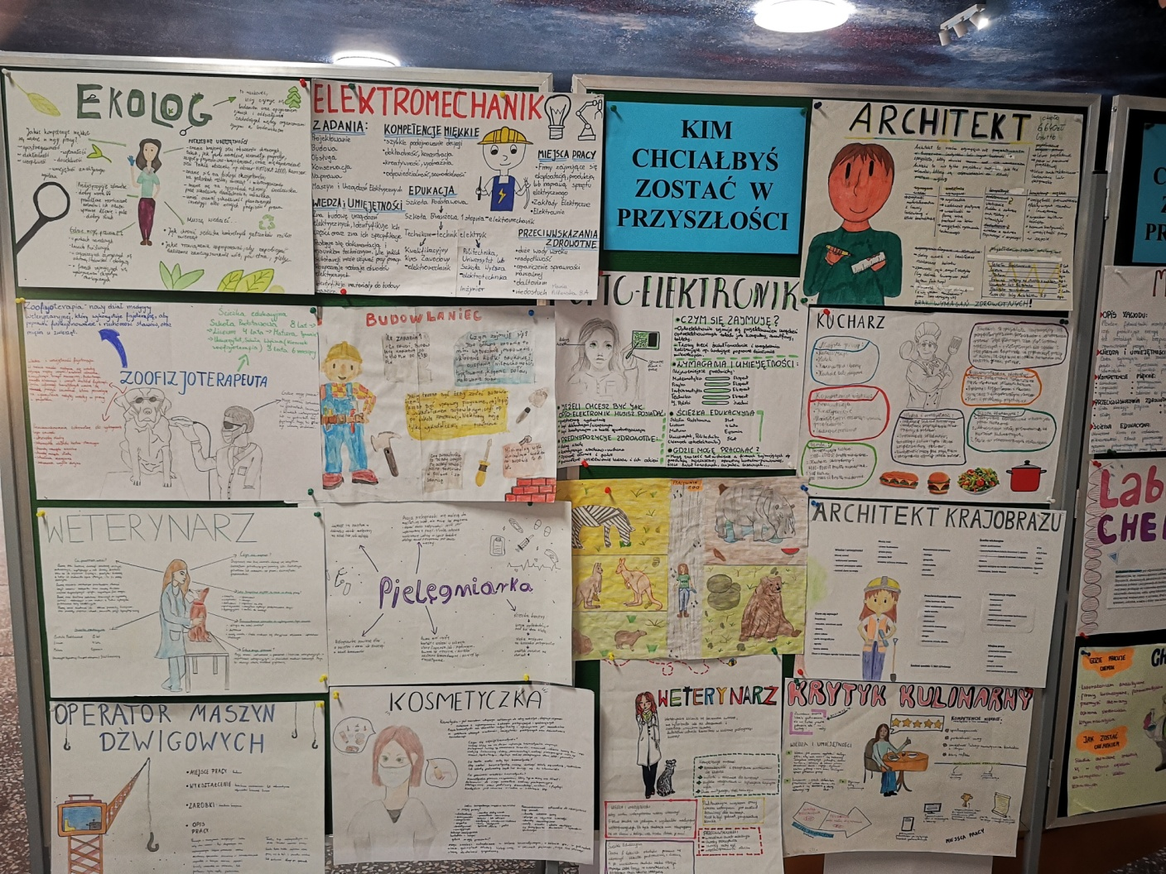
wystawa prac plastycznych prezentujących zawody poznane przez uczniów klas 1-8 w ramach zajęć z wychowawcami i nauczycielami przedmiotów

Slide 11
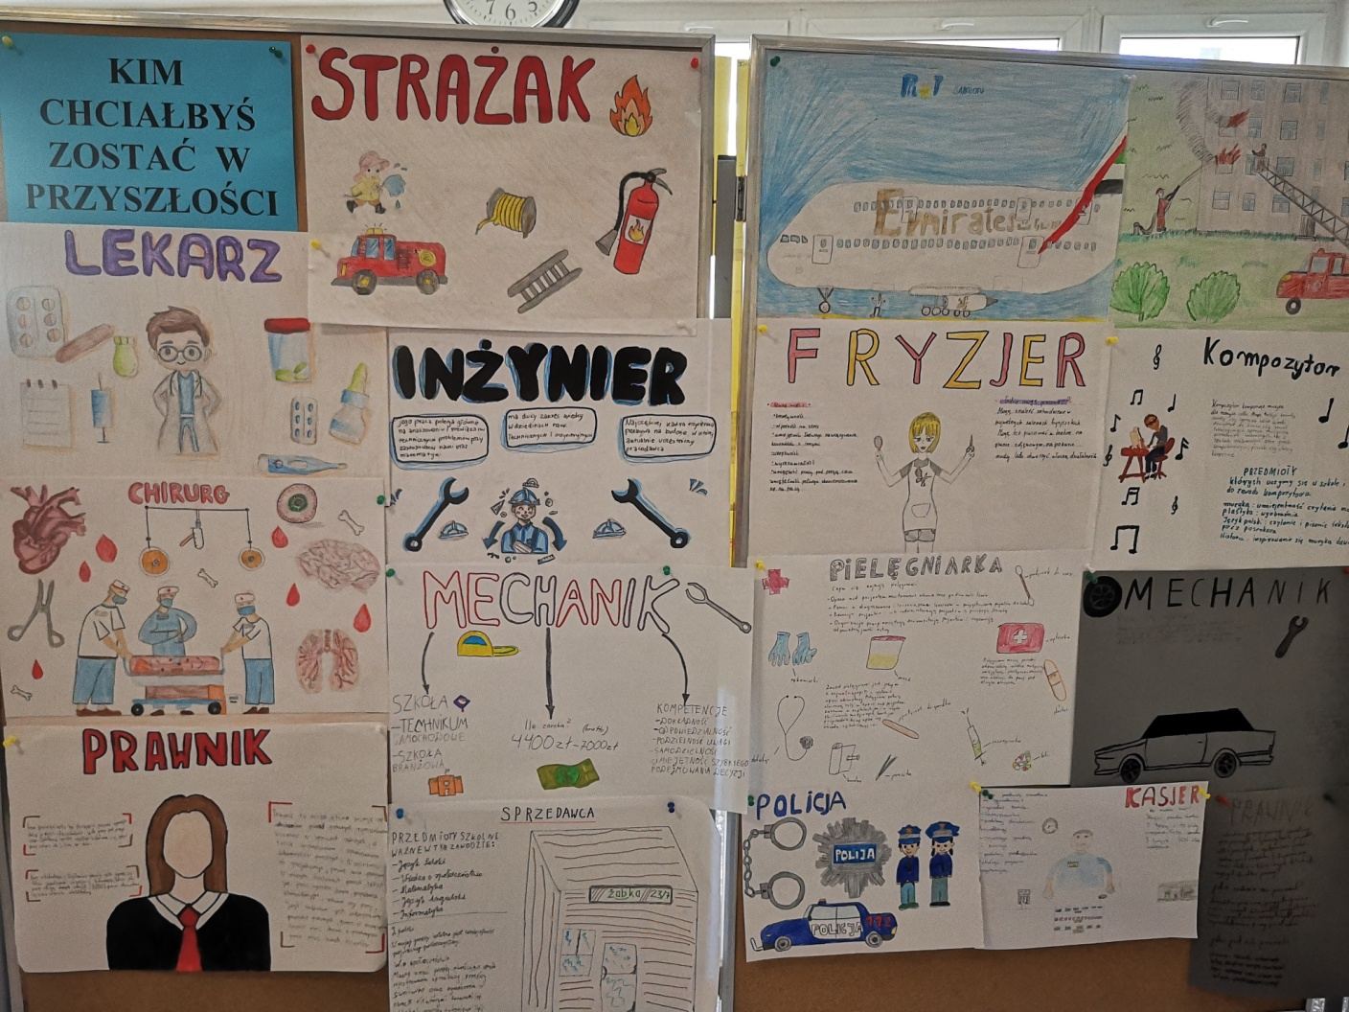
wystawa prac plastycznych prezentujących zawody poznane przez uczniów klas 1-8 w ramach zajęć z wychowawcami i nauczycielami przedmiotów

Slide 12
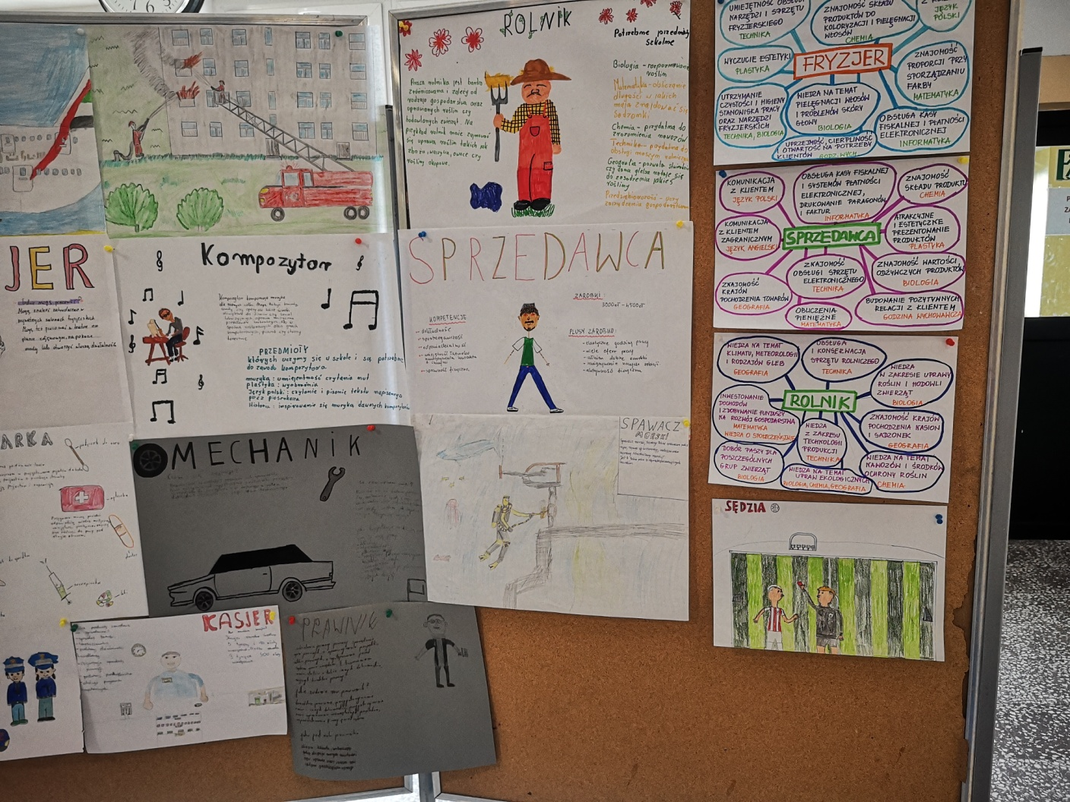
wystawa prac plastycznych prezentujących zawody poznane przez uczniów klas 1-8 w ramach zajęć z wychowawcami i nauczycielami przedmiotów

Slide 13
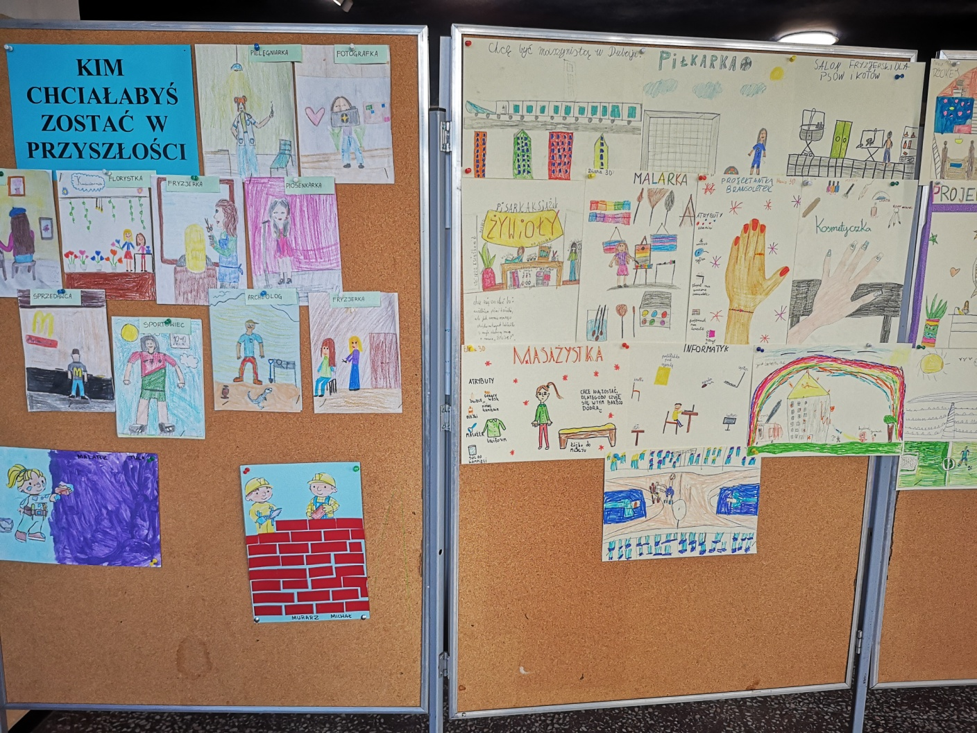
wystawa prac plastycznych prezentujących zawody poznane przez uczniów klas 1-8 w ramach zajęć z wychowawcami i nauczycielami przedmiotów

